Slide 1

FilmSpyder
—— 进度汇报
第6小组 骆芃楚 黎嘉辉 玄曜铭
汇报人：杨泽华

Slide 2


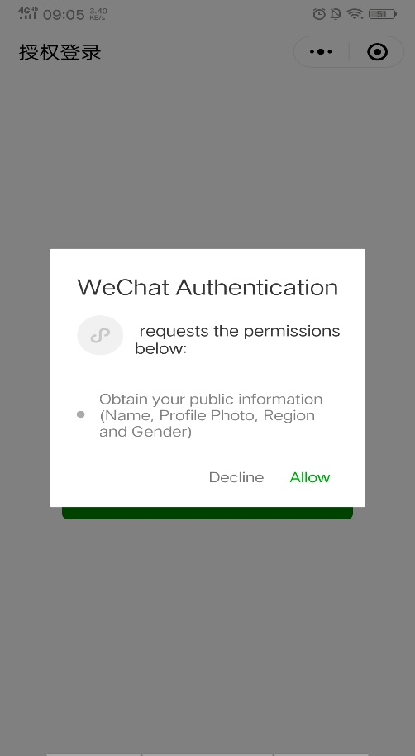
登录注册

Slide 3
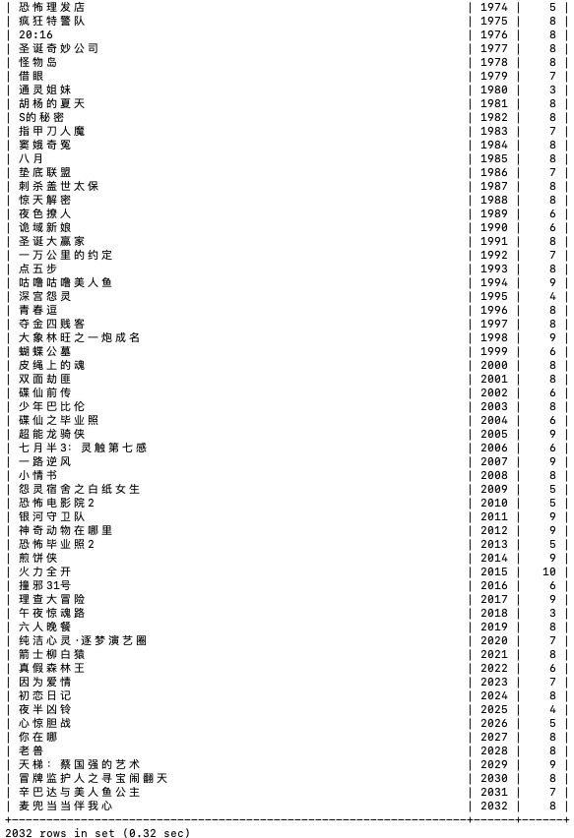
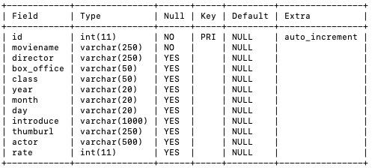

数据库
3

Slide 4

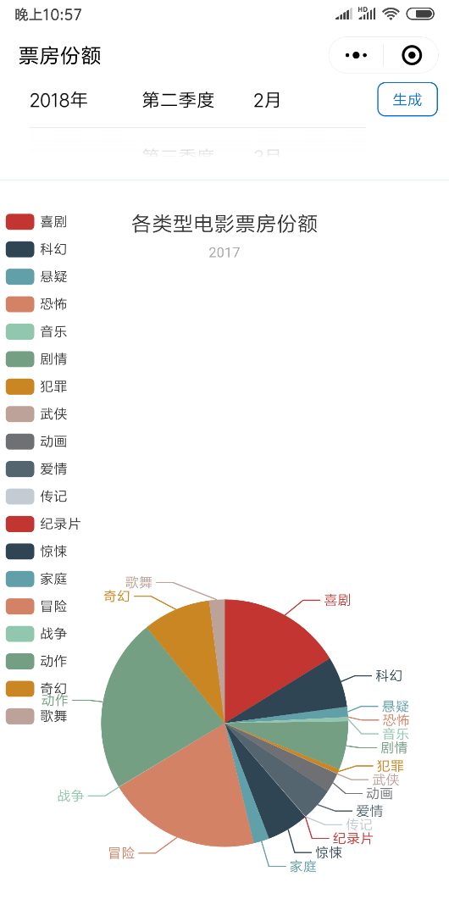
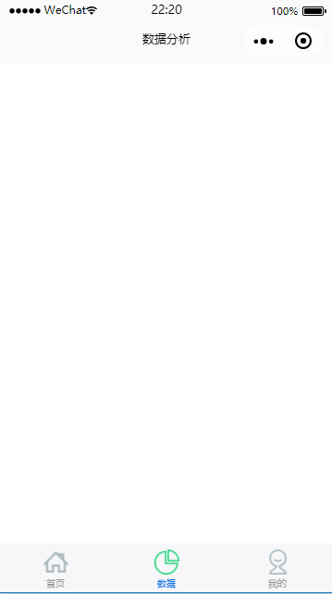
数据分析
4
票房
份额
变化
趋势
电影
最TOP
劳模
演员
2
1

Slide 5
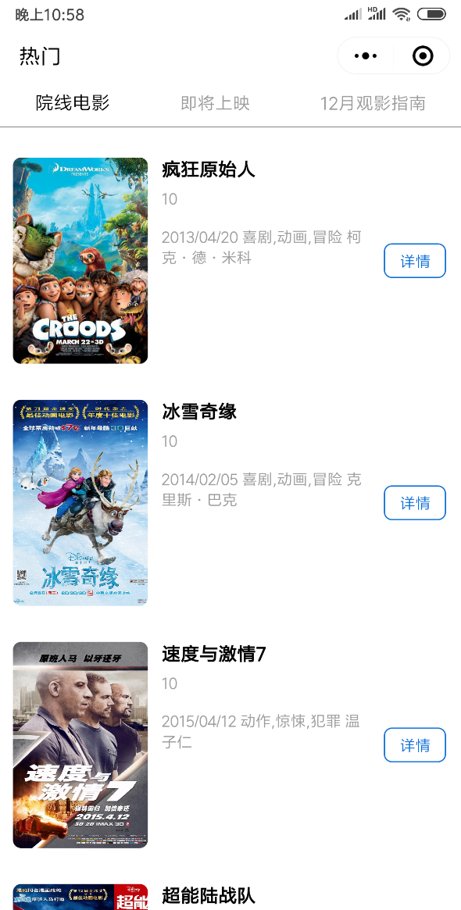
电影热门
5

Slide 6
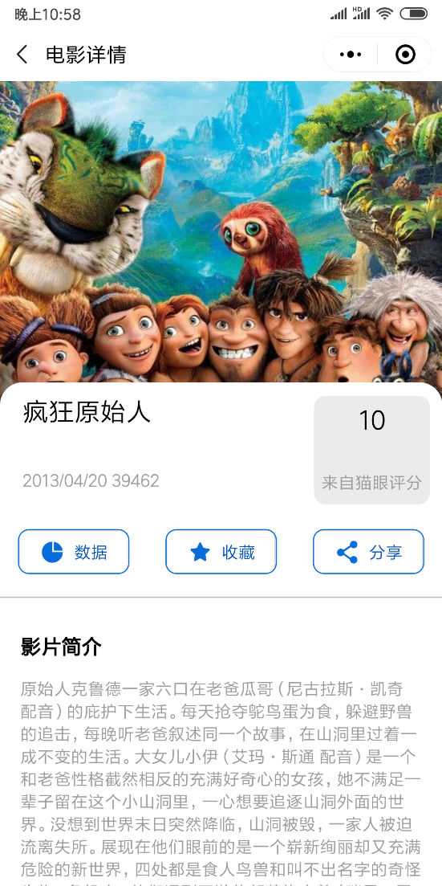
电影详情
6
6

Slide 7
FilmSpyder
Thanks For Listening
—— 你的电影助手
汇报人：杨泽华

